Slide 1
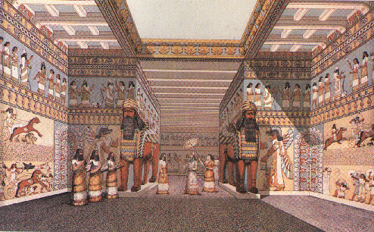
127
الأشوريون
د. ريك جريفيث • مؤسسة الدراسات اللاهوتية الأردنية • BibleStudyDownloads.org

Slide 2
127
من هم الأراميون؟
شعب سامي

Slide 3
أجداد
17
الأشوريين
نوح
يافث
حام
سام
(الساميين)
أشور
الحضر : غير عابريين
(بلاد ما بين النهرين)
أشور مشتقة في اليونانية من الأشورية
  مملكة
  عاصمة أصلية
  إله وطني
الأشوريون

Slide 4
127
من هم الأموريون؟
شعب سامي.
السكان الأصليين لبلاد ما بين النهرين.
قوقاز البحر الأبيض المتوسط.
تشير كلمة الأشوريون إلى شعب وليس عرق.

Slide 5
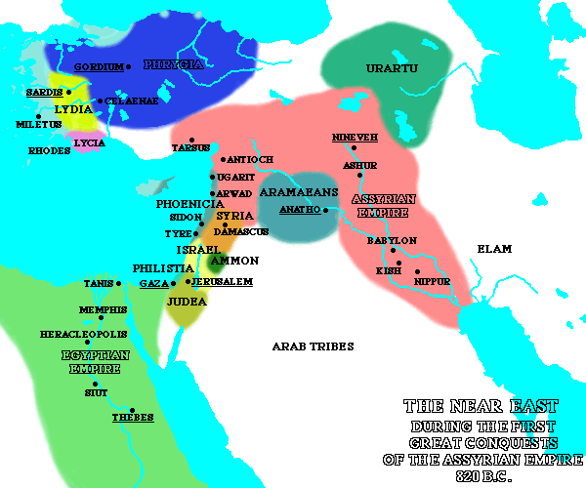
127
أشور
الإمبراطورية
الأشورية

Slide 6
127
من هم الأموريون؟
شعب سامي.
السكان الأصليين لبلاد ما بين النهرين.
قوقاز البحر الأبيض المتوسط.
تشير كلمة الأشوريون إلى شعب وليس عرق.
هجرة سامية ة من شبه الجزيرة العربية – هاجرت شعوب من الشرق الأدنى إلى أشور

Slide 7
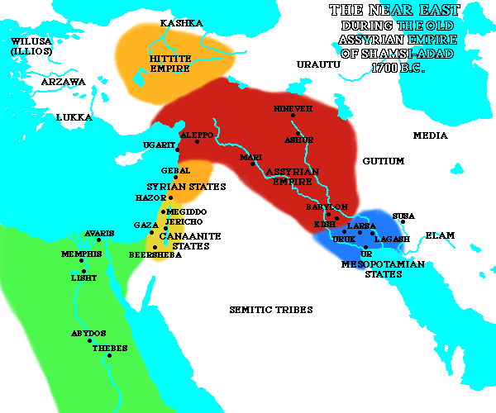
127
هجرة كبيرة

Slide 8
128
ا
ل
ج
غ
ر
ا
ف
ي
ا
الشمالية
دجلة
الوسطى
الفرات
إقليمين
نهرين

Slide 9
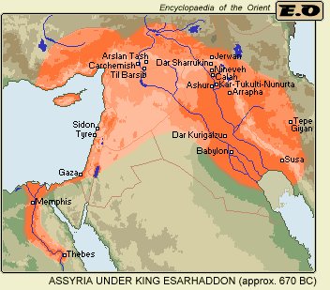
الجبال
شمال
شرق

Slide 10
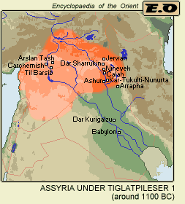
127
توسع الإمبراطورية
أشور تحت حكم
تغلث – فلاسر الأول
(1100 ق.م)
أشور تحت حكم
الملك آسرحدون
(670 ق.م)

Slide 11



مدينة
نينوى
602
رحوبوت عير
حجم سنغافورة
نينوى الحقيقية
مدينة
نينوى
العظيمة
رصن
كالح
تكوين 10: 11-12
0
كيلومتر
20
Notes:
"This time Jonah obeyed the Lord's command and went to Nineveh, a city so large that it took three days to see it all" (3:3 NLT).
There's a problem here regarding the three-day's journey (cf. OTS, 602). Nineveh's inner wall was less than eight miles, so the diameter of the city was only two miles—hardly a three-day journey. One day's journey in the open was usually 15-20 miles (Hannah, BKC, 1:1463).
But this isn't really a problem in either of two ways:
"The great city of Nineveh" (1:2; 3:2; cf. 4:11) almost surely included three other towns in the vicinity as well. Four cities (Nineveh, Rehoboth Ir, Calah, and Resen) are mentioned in Genesis 10:11-12 as "the great city" and they still exist today with different names (Kouyunjik, Khorsbad, Nimroud, and Karamles). This can be observed on the following map by Austin Henry Layard, Nineveh and Its Remains, 2:40.
If we superimpose a map of Singapore over it, we can see that walking through Nineveh would be like walking in Singapore from the far north in Yishun to Harbourfront in the south. That could take 3 days easily!
11

Slide 12
التهديد الأشوري
454
التوسع الأشوري
نينوى
البحر الأبيض المتوسَّط
آرام
إسرائيل
يهوذا
خليج
فارس
أشعياء 7
مصر
Notes:
12
على نحوٍ مشابهٍ لمعظم الإمبراطوريَّات، تطوَّرَتِ الإمبراطوريَّة الأشوريَّة في الحجم على مراحل. كان تَوَسُّعُهم غربًا وشمَلَ مناطق عدَّة، وقد جرت الإشارة إلى بعض هذه المناطق، مِثْل إسرائيل وسوريا، في إشعياء الأصحاح 7. تحالفَتْ 12 أُمَّةً لمحاربة أشور، لكنَّ الجزءَ الكتابيَّ في إشعياء الأصحاحات 13-23 يُشير إلى تحالُفِهم بوصفه محاولةً عقيمةً وعديمة الجدوى لأنَّ قصْدَ الله قد قضى بأنْ يُدمِّر الأشوريُّون جميعَ هذه الأمم.
لقد تابت مدينة نينوى قبْلَ مائة عامٍ من خدمة النبيِّ ناحوم، وقد حدث ذلك نتيجة خدمة النبيِّ يونان، لكنَّها عادت بعْدَ ذلك إلى خطيئتها.
غزا الأشوريُّون إسرائيلَ قبْلَ زمن النبيِّ ناحوم بستِّين سنة، وقد حدَثَ ذلك في أيَّام النبيِّ إشعياء، ثمَّ شتَّتوا شعبَ إسرائيل.
ثمَّ دمَّروا 46 مدينةً في يهوذا- جميع المدن باستثناء أورشليم- في عام 701 ق.م.!
The Assyrian Empire—like most empires—developed in stages. Theirs was a westward expansion that conquered many areas, some of which are noted in Isaiah 7 such as Israel and Syria. A total of 12 nations allied to fight Assyria, but Isaiah 13-23 lists their alliance as a futile attempt since God destined the Assyrians to destroy them all.
Nineveh repented 100 years earlier than Nahum under Jonah but then went back to its sin.
Assyrians invaded Israel 60 years earlier than Nahum during Isaiah's day and scattered the people.
Then they destroyed 46 towns of Judah—all but Jerusalem in 701 BC!
———————
Common-322
BG-03-Table of Nations & OT Peoples-37
OB-06-Assyrians-12
OS-23-Isaiah1-12-slide 107
OS-34-Nahum-38

Slide 13





أشور
128
آلهة وآلهات
(أنظر آرنولد، 137)
شمش
أدد
عشتار
صين

Slide 14

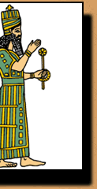



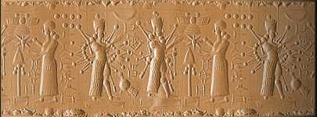

128
أشور
من كان إله أشور الأعلى؟

Slide 15
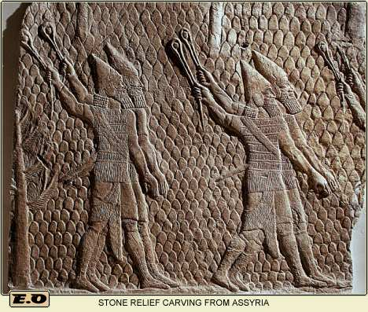
129
الثقافة
ا
ل
ع
ر
ق
ا
ل
ف
ن
ون

Slide 16
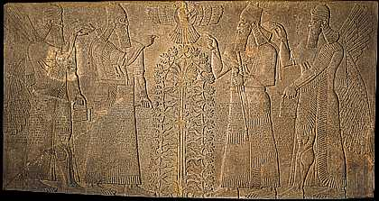
129
شجرة الحياة

Slide 17
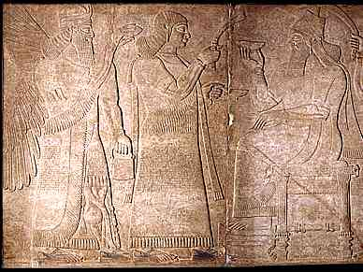
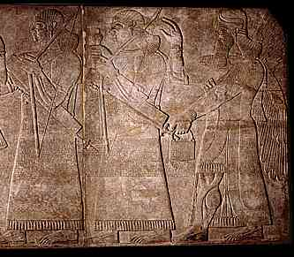
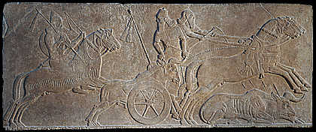
129
النقش الجداري والنحت

Slide 18
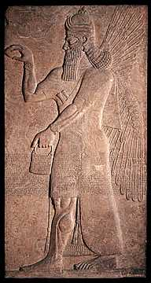
128-129
صيد ملوك أشور
ابكالو

Slide 19
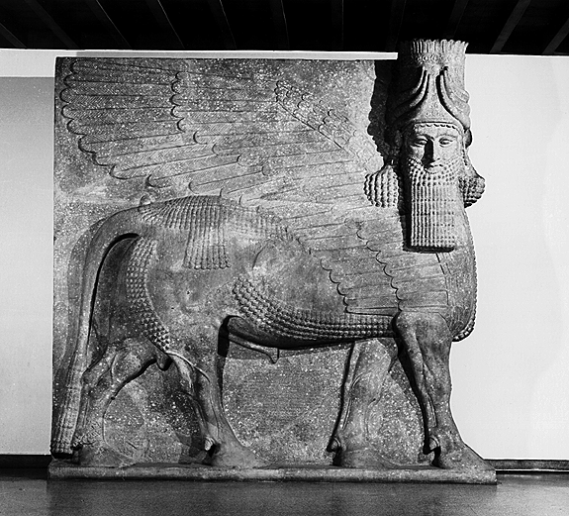
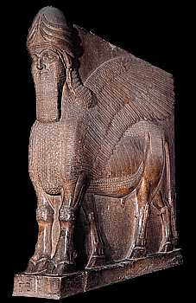
128-129
الثيران والأسود المجنحة الضخمة
لماسّو

Slide 20
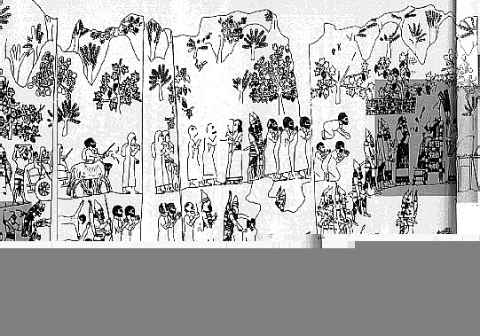
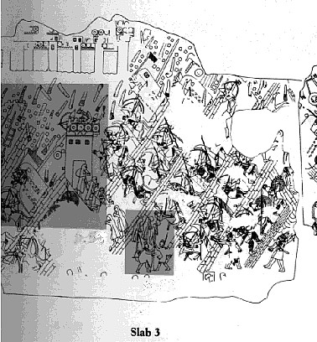
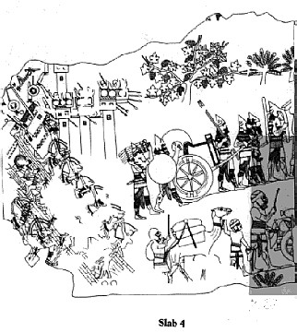
129
النقوش الجدارية والنحت
(الطوب الطيني والحجر)

Slide 21
129
الأدب
لغتين
  1. الأكادية (الأشورية القديمة)
  2. السريانية الحديثة (الأشورية المعاصرة)
تأثر الأشوريون بلغة الآراميون أي الآرامية
  اللغة الرسمية الثانية (752 ق.م)
قوة
موحدة

Slide 22
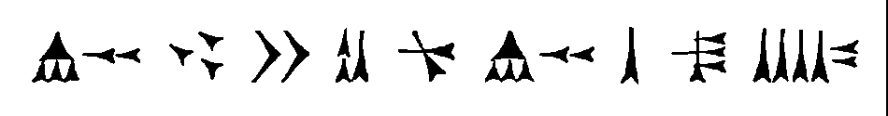
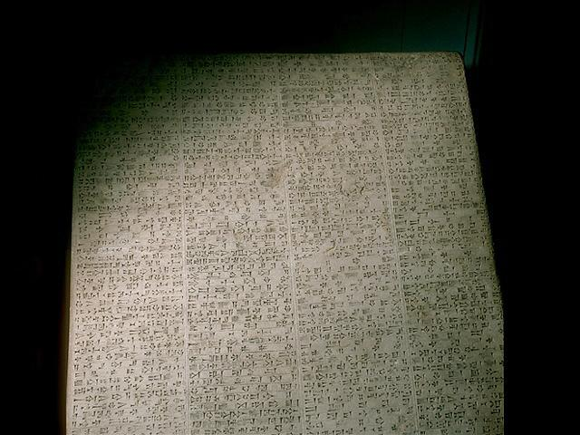
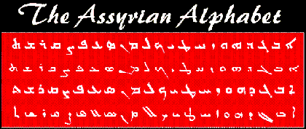
الأبجدية الأشورية
130
أسماء ملك أشوري
ولقبه كملك أشور
أسلوب الكتابة المسمارية

Slide 23
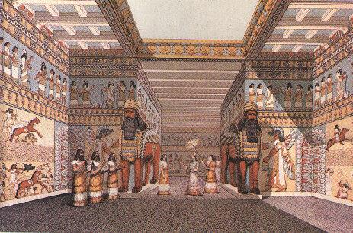
130-134
الأهمية
الأدب
آلات الحرب
العرق

Slide 24
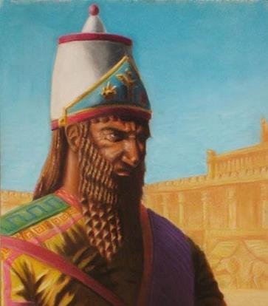
130
الكتابات المهمة
الأدب
  الملاحم
    إنوما إيليش (الخلق)
    سيرة سرجون الذاتية (الطفل المتروك،
    أنظر خر 2)
  الحوليات الملكية (آرنولد، 137-47)
  اللغات
  الآرامية المشهورة.

Slide 25
الحرب الكبيرة

Slide 26
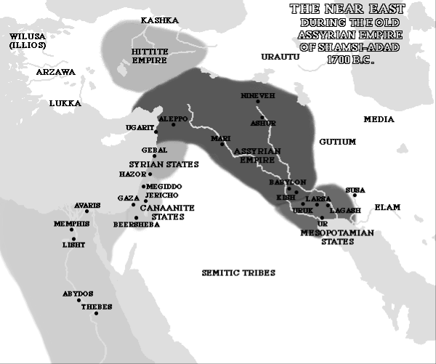
الحرب الكبيرة
132
1700 ق.م.

Slide 27
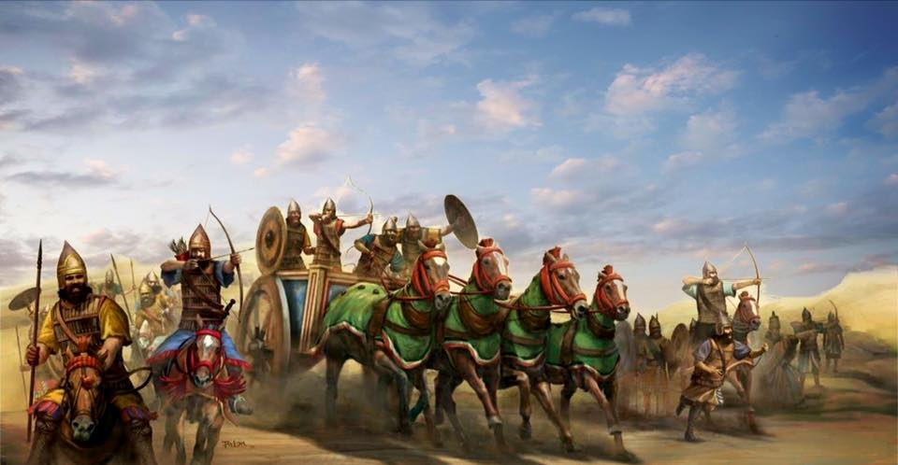
إمبراطورية أشور الحديثة
(935-612 ق.م)
132

Slide 28
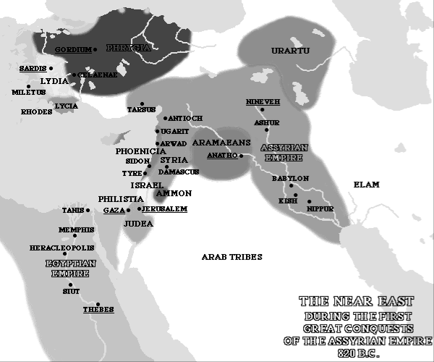
133
820 ق.م.

Slide 29
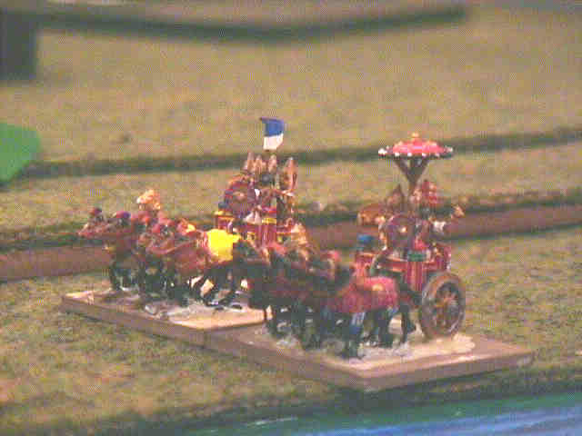
الحرب الكبيرة
130
ثلاثة دوافع أشورية للحرب والتوسع:
سياسي
- الدفاع من خلال توسيع المقاطعات.
اقتصادي
- الموارد: الخشب، الحجر، المعادن.
روحي
  - مشيئة أشور (الإله).

Slide 30
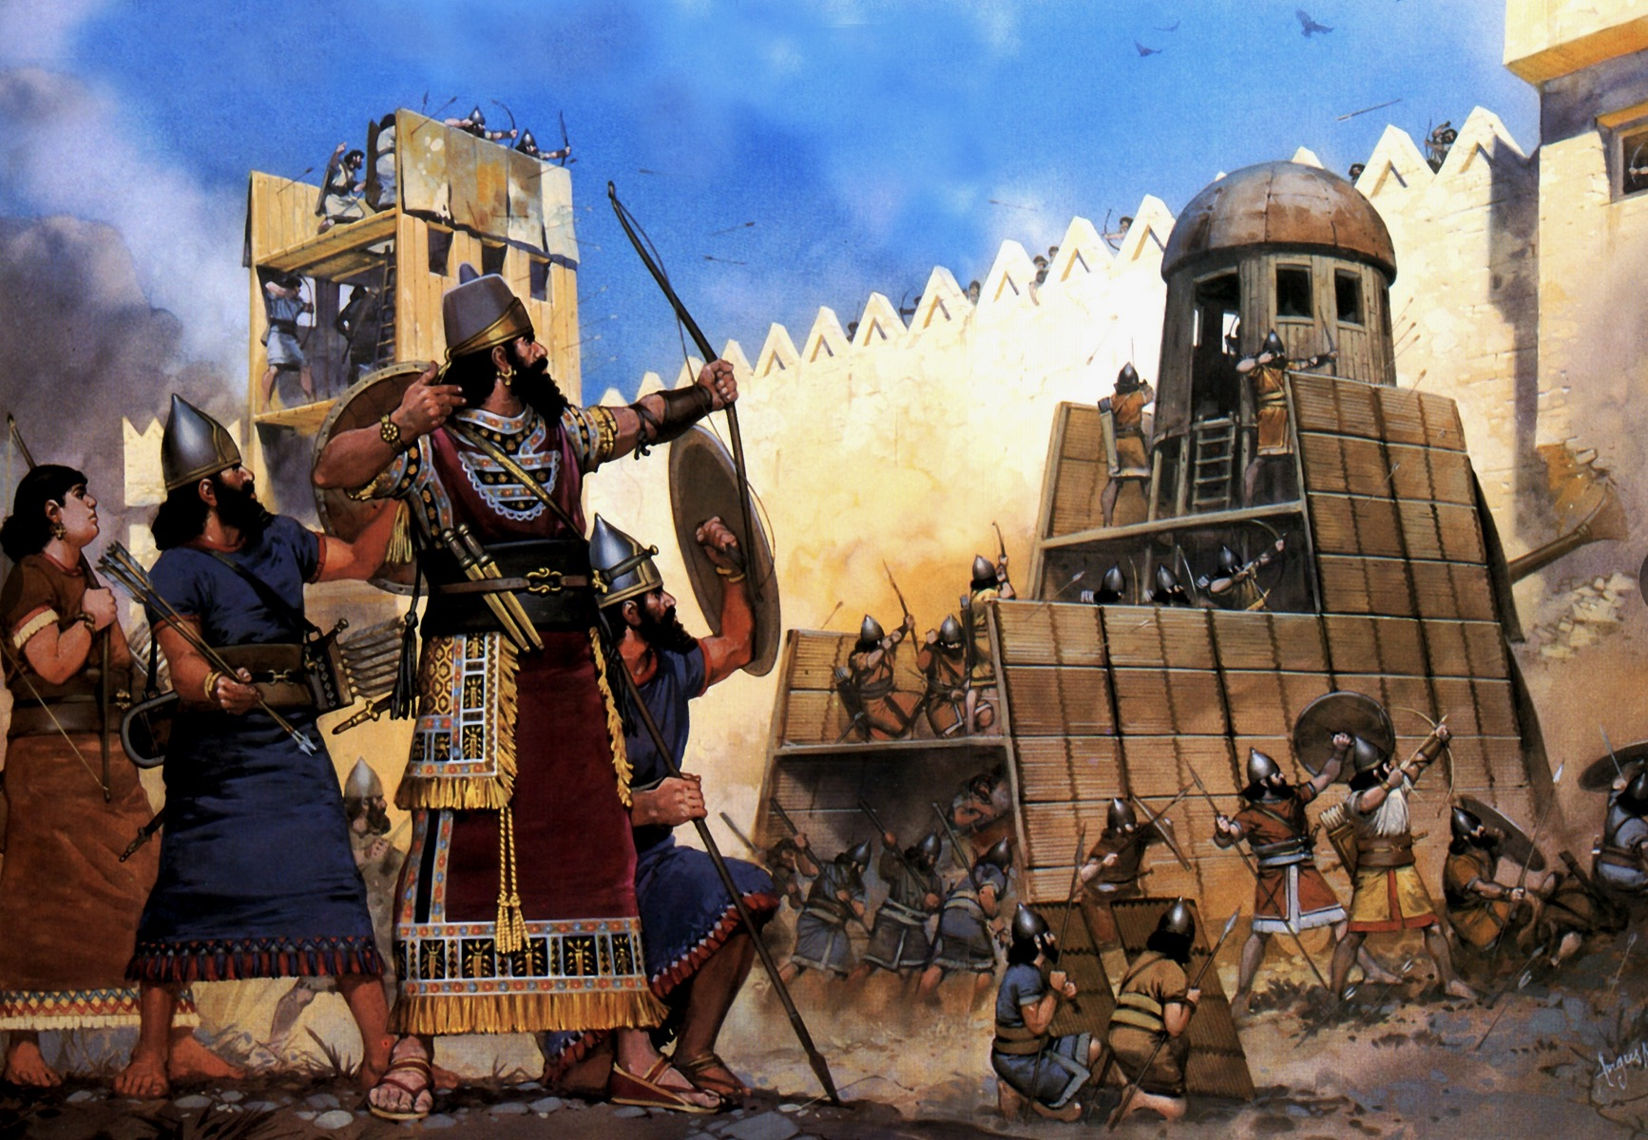
131
المحاربون الأشوريون

Slide 31
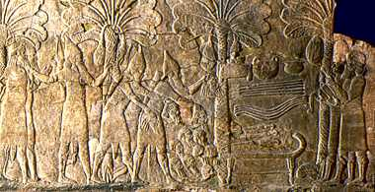
131
دفع الجزية ــــ بمجرد البدء كان على التابعين الإستمرار في الدفع وإلا

Slide 32
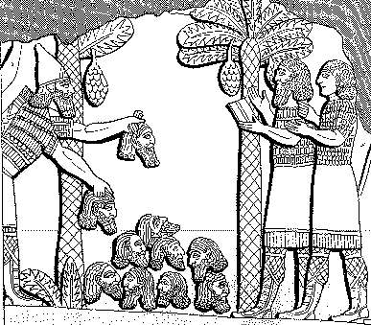
Assyrian Brutality
الوحشية
614
الأشورية
ترتب هرم من الرؤوس أمام مدينته. احترق شبابهم وبناتهم في النيران.
شلمنأصر ، 859-824 ق.م = 80 سنة قبل اليونان ، في لوكينبيل السجلات القديمة لآشور وبابل ، 1: 213

Slide 33
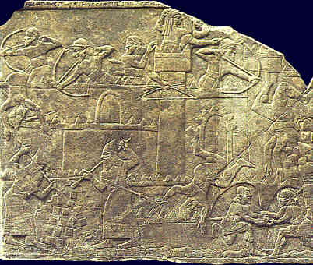
Siege & Attack
الحصار والهجوم
614
انظر إتش هانت، حرب الحصار في القرن السادس، المصور الكتابي (خريف ٩٦): ٤٣-٤٥

Slide 34
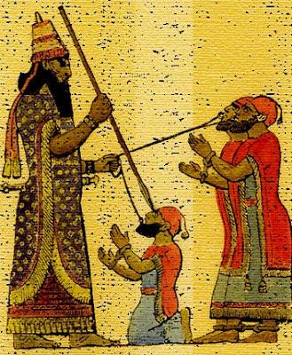
معاملة الملوك الأسرى
614
قد يحتوي حكم الإعدام في آشور على الكثير من التعذيب كالسلخ أو اقتلاع اللسان الكاذب أو الحرق أو ...
لقد اخترقت ذقنه بخنجر يدي الحاد. من خلال فكه ... مررت بحبل ، ووضعت عليه سلسلة كلب وجعلته يحتل مأوى
أشور بانيبال، 669-626 ق.م = 100 سنة بعد يونان في لوكينبيل، السجلات القديمة لأشور وبابل،
2: 319

Slide 35
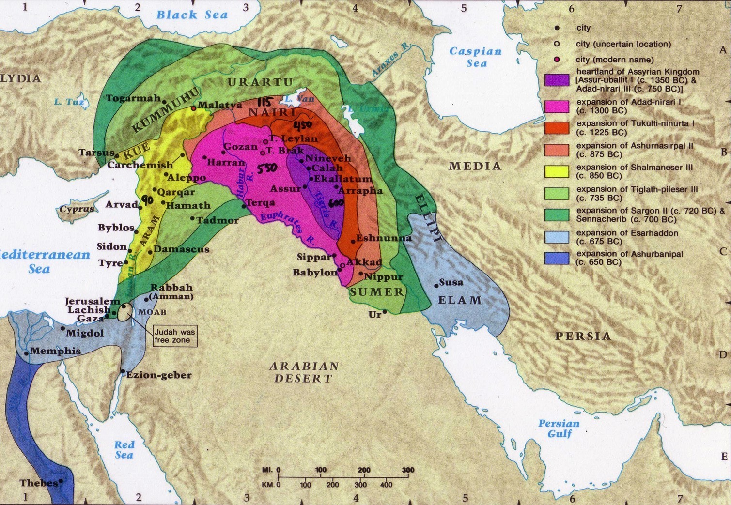
التوسع الآشوري
607

Slide 36
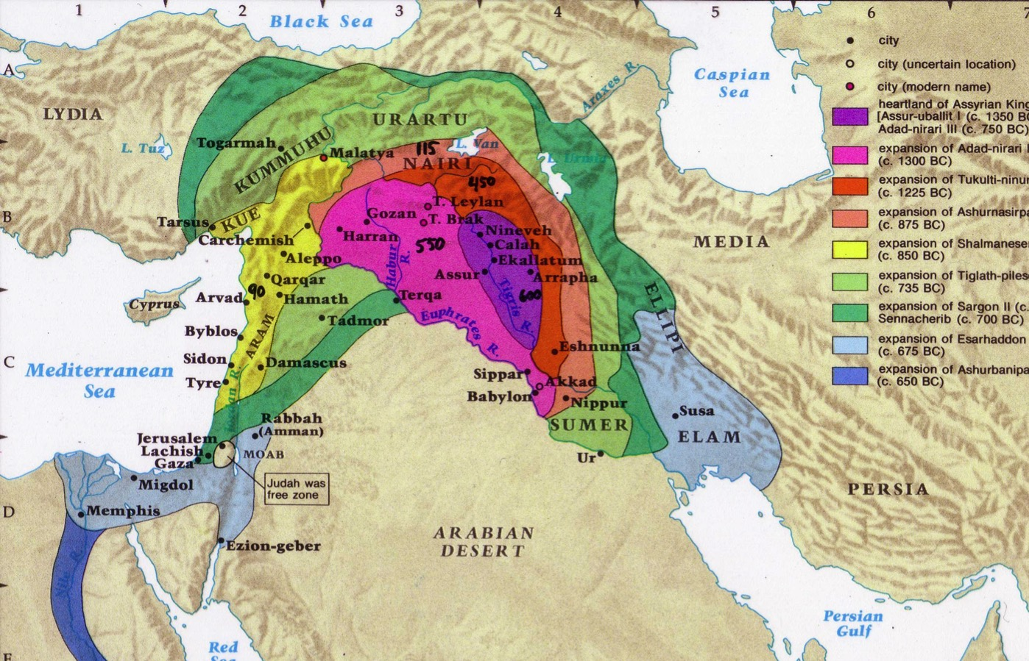
التطورات الآشورية
ونقل ملك أشور جماعات من بابل وكوث وعبا وحماة وسفروايم وأسكنهم في مدن السامرة عوضاً عن بني إسرائيل. فاستولى الآشوريون على السامرة ومدن إسرائيل الأخرى
(2 ملوك 17: 24).
وأخيراً في السنة التاسعة من حكم الملك هوشع سقطت السامرة وتم سبي شعب إسرائيل إلى أشور. واستوطنوا في مستعمرات في حلح وعلى ضفاف نهر الخابور في جوزان وبين مدن الميديين.
(2 ملوك 17: 6).
48
سقوط السامرة
ظهور السامريين
تظهر الأرقام المكتوبة بخط اليد عدد السنوات التي سبقت يونان عام 760 قبل الميلاد
بيتزل، أطلس مودي لأراضي الكتاب المقدس، الطبعة الأولى، ١٣٩
Notes:
• غزت أشور في كل الاتجاهات، وبشكل خاص باتجاه الغرب، بم في ذلك إسرائيل عندما سقطت السامرة عام 722 ق. م. تم ترحيل معظم الناس إلى بلدان أخرى، وبقي عدد قليل منهم.
• جلب الآشوريون شعوبًا أخرى مهزومة إلى حدود أراضي إسرائيل، وأدى التزاوج بين تلك القلة المتبقية الشعوب الوثنية لظهور أعراق مختلطة نصفها من اليهود والنصف الآخر من الأمم. أطلق عليهم اسم العاصمة السابقة ثم أطلق عليهم اسم السامريين. كان اليهود ذوي الدم الكامل يحتقرونهم.
______________
Common-415
OS-12-2 Kings-250
OS-14-2 Chron-316
OS-23-Isaiah13-23—slide 71
OS-24-Jeremiah-242
OS-32-Jonah-39
NB-05 Politics 2 Ptolemies to 63 BC (Pompey)-4

Slide 37
الإطار : القوة الآشورية
443
قوية 883-783
قوية 745-626
ضعيفة 790-745
900
850
800
750
700
650
600
550
500
يونان

Slide 38
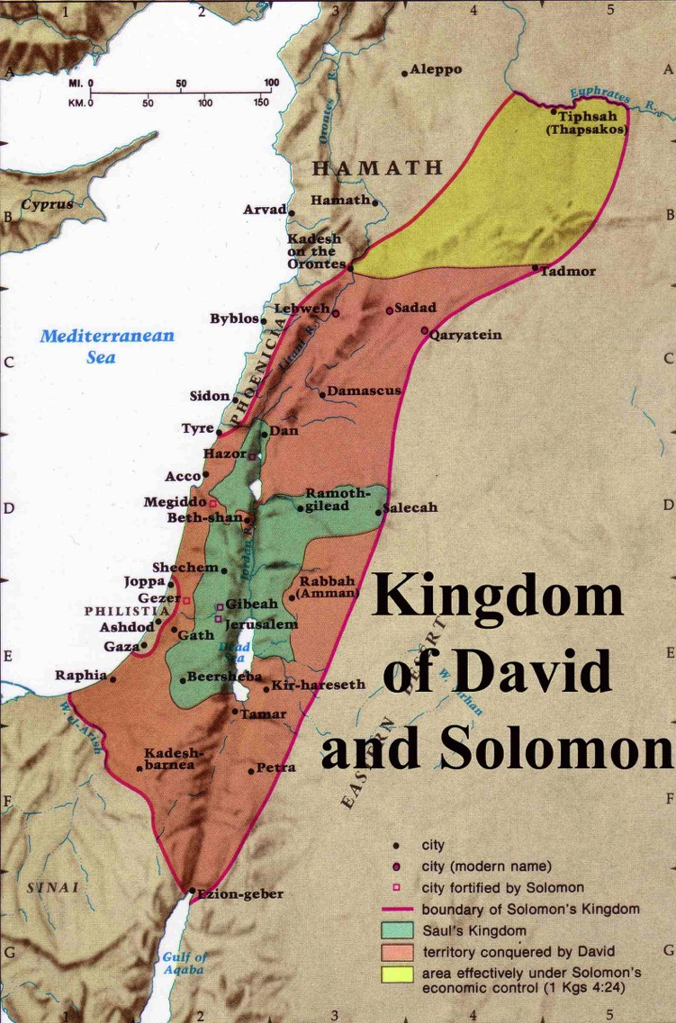
التوسع
تحت حكم
يربعام 2
446
يربعام الثاني
هو رد تخم إسرائيل من مدخل حماة إلى بحر العربة حسب كلام الرب إله إسرائيل الذي تكلم به عن يد عبده يونان بن أمتاي النبي الذي من جت حافر
(2 مل 14: 25(
* بالعبرية بحر العربة
يربعام الأول (930 ق.م)
مملكة شاول
مملكة داود
Notes:
The boundaries under Jeroboam II went even farther than David and Solomon, who only had tribute sent from Hamath.
____________
BE-30-Amos-14
BE-32-Jonah-16
OS-30-Amos-55
OS-32-Jonah-40

Slide 39
h
يونان
ناحوم
760
663
660
612
المملكة المتحدة
1050 - 930
المملكة المنقسمة
930 - 722
المملكة المنعزلة
722 - 586
ما بعد السبي
536 - 425
1100
1020
1000
950
900
850
800
750
700
650
600
550
500
450
السبي 605 - 536
Notes:
Most OT prophets spoke for God in the Divided Kingdom and especially the Solitary Kingdom.
______________
OS-32-Jonah-211
OS-33-Micah-119
OS-34-Nahum-33

Slide 40
بعد 100 سنة
آشور
تغلث فلاسر
قوة آشور
يونان 760
ناحوم 660
سقوط نينوى 612
سقوط إسرائيل 722
1100
900
850
800
750
700
650
600
انتكاسة
نينوى
Notes:
Nineveh was weak in Jonah’s time, but then grew incredibly strong 100 years later once again.
But how strong? What was next on God’s calendar?
———————
Common-410
OS-00_OT Book Overviews-675
OS-32-Jonah-213
OS-34-Nahum-15
OS-36-Zephaniah-98

Slide 41

134
الملخص: كيف أثرت أشور على إسرائيل
دفع الجزية
إلى أشور
إسرائيل
يهوذا
841-732 ق.م
تمرد
ضد
أشور
727 ق.م
722 ق.م - السقوط
الغزو
الأشوري
مع
نجاة
السامرة
تم سبي 27290 إسرائيلي
ظهور السامريين
711 ق.م
الغزو
الأشوري
701 ق.م
تم الإستيلاء على 46 مدينة محصنة
586 ق.م بابل

Slide 42
134
حالة إسرائيل الروحية
ما قبل الغزو الأشوري
الوثنية
اتباع ممارسات الأمم الوثنية
عصيان كلمة الله
اللاأخلاقية
أفعال مقيتة
أبكالو

Slide 43
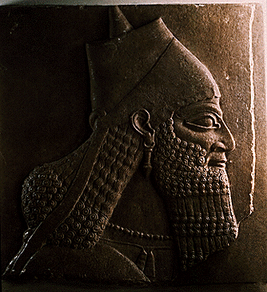
134
حالة إسرائيل الروحية
بعد الغزو الأشوري
لا تغيير
تأثرت بمهارة
انحدرت وساءت الأمور تدريجياً

Slide 44
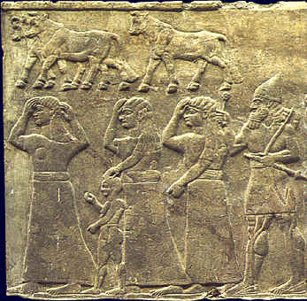
عقوبة من الله
134
الأسر والسبي

Slide 45
130
الأهمية
العرق:
  خلفية عرقية معقدة
  3 أحداث رئيسية
    1. الهجرة
    2. الترحيل
    3. الزواج المتبادل
  الهجرة الكبيرة من الجزيرة العربية
    تحرك المهاجرون في مجموعة
    حافظوا على عرقهم

Slide 46
134
ملخص: كيف أثرت أشور على إسرائيل
722 ق.م – سقوط إسرائيل
تم ترحيل 10 أسباط
تم إحضار أشخاص مهزومين آخرين من بابل وكوتا وعفا وحماة وسفروايم ليحلوا محلهم.
586 ق.م – سقوط يهوذا
السبي البابلي

Slide 47
135
الدروس
أ. اعبد الرب إلهك فقط.
ب. ثق بالرب.
ت. تب عندما تستطيع ذلك.
ث. لا تساوم
ج. لا تكن مقيداً بشكل غير متساوي
ح. فليضىء نوركم

Slide 48
مجموعة نقاش
كيف يمكن أن تؤثر علاقات مشابهة مع غير المؤمنين علينا اليوم.
(أ) سياسياً – هل من الممكن أن تمتلك معاهدة سلام مع عدوك؟
(ب) اقتصادياً – ما هي المساومات التي رأيتها شخصياً في أخلاقيات العمل أو الشراكات في موقع العمل؟

Slide 49
Black

Slide 50


الرابط للعرض التقديميِّ "خلفيَّات العهد القديم" متاحٌ على الموقع الإلكترونيّ:
BibleStudyDownloads.org
أحصل على هذا العرض التقديمي مجاناً
Notes:
خلفيَّات (حرفيًّا: ورق الجدران) العهد القديم .
OB is OT Backgrounds (ob) Arabic (Literally OT Wallpapers!)
_____________
Common-26

